Slide 1
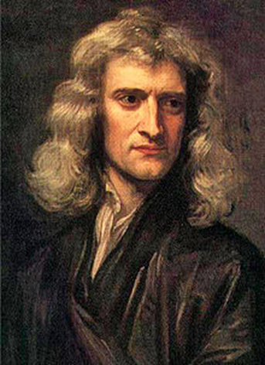
Isaac Newton (1642-1727). Questions sur la construction d’un paradigme
Monument érigé à côté de la tombe d’Isaac Newton dans l’abbaye de Westminster (1731)
Portrait de Newton par Godfrey Kneller (1689).

Slide 2
La figure du « génie ». Un mythe encore présent.
« Combien de grands hommes généralement applaudis ont gâté le concert de leurs louanges en y mêlant leurs voix !Il était simple, affable, toujours de niveau avec tout le monde. Les génies du premier ordre ne méprisent point ce qui est au-dessous d’eux, tandis que les autres méprisent même ce qui est au-dessus. Il ne se croyait dispensé ni par son mérite, ni par sa réputation, d’aucun des devoirs du commerce ordinaire de la vie ; nulle singularité ni naturelle, ni affectée, il savait n’être, dès qu’il le fallait, qu’un homme du commun. »
Bernard de Fontenelle, « Éloge de Newton », Histoire de l’Académie royale des sciences, 1727, p. 165 ; 170-172.
« La lumière qui en 1687, lorsque apparurent les Principia, envahit le monde des savants fut celle des mathématiques. Pour la première fois, un homme avait réussi à trouver dans la nature un ordre exact qu’il était en condition de décrire et de dominer. Ce n’est fut pas seulement une nouvelle théorie qui venait s’ajouter à d’autres, c’était l’aube d’un âge nouveau pour l’humanité, l’âge de la physique mathématique qui portera, après Newton, à la mécanique analytique de Lagrange et à la mécanique céleste de Laplace, puis à la théorie de la relativité d’Einstein et à la mécanique quantique ».
Marco PANZA, Newton, Les Belles Lettres, 2003 (HAL).

Slide 3
Indications bibliographiques
Pierre Brunet, L’introduction des théories de Newton en France, 1931.
Paul Hazard, La Crise de la conscience européenne (1680-1715), Boivin et Librairie générale française, 1935.
Christian Licoppe, La formation de la pratique scientifique. Le discours de l’expérience en France et en Angleterre (1630-1820), La Découverte, 1996.
John B. Shank, The Newton Wars and the beginning of the French Enlightenment. Chicago, Il., and London: The University of Chicago Press, 2008.
Margaret Jacob, The Newtonians and the British Revolution, Ithaca, Cornell University Press, 1976.
Simon Schaffer, « Newton à la plage : l’ordre de l’information dans les Principia mathematica », La fabrique des sciences modernes, Paris, Seuil, 2014, chapitre 1
Stéphane Van Damme, « Les newtoniens, portrait de groupe », Histoire des sciences et des savoirs, Paris, Seuil, 2016, t. 1, p. 60-61.

Slide 4
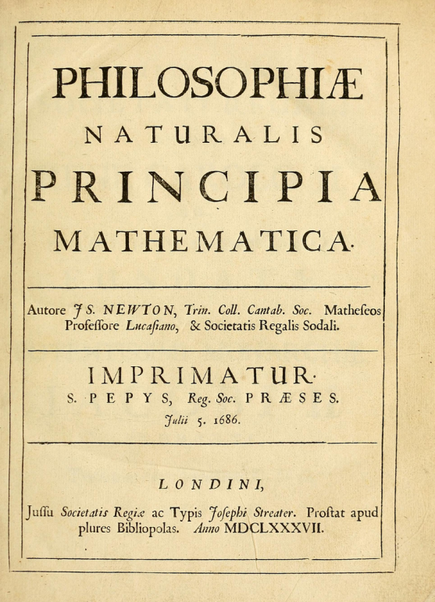
Partie I – Les Principia. Publier la science
Philosophiae naturalis principia mathématica, 1687 (1 vol., in quarto, 510 p.)

Slide 5
Newton (1642-1727)… Quelques dates
1642 • Naissance d’Isaac Newton à Woolsthorpe (Lincolnshire). Mort de Galilée (né en 1564). 1650 • Mort de Descartes (né en 1596). 1661 • Admis au Trinity College (Cambridge) 1665 • Obtient son diplôme 1665–1666 • Grande peste de Londres. Quitte Cambridge pour Woolsthorpe. Découvre ses quatre lois qui restent non publiées. 1669 • Successeur de Barrow à la chaire de mathématiques.
1668 • Construit son premier télescope à miroir. 1671 • Présentation de son télescope à la Royal Society. Première communication sur l’optique.
1672 (11 janvier) • Devient membre de la Royal Society. 1672 (6 février) • Communication sur la décomposition de la lumière blanche. 1675 • Deuxième communication sur l’optique. l676 • Théorème du binôme pour exposants négatifs et fractionnaires. 1684 • Publication de Leibniz sur le calcul différentiel ; querelle.
1684–1686 • Rédaction des Principia (Principes mathématiques de philosophie naturelle). Démonstration de ce que, pour l’interaction entre objets célestes, on peut concentrer la masse d’une sphère en son centre.
1687 • Publication des Principia, aux frais de Halley. 1688 • Élu au Parlement. 1699 • Nommé directeur de la Monnaie. Présente son nouveau sextant à la cour ; querelle avec Hooke. 1703 • Mort de Hooke. Élu président de la Royal Society. 1704 • Publication de l’Optique. 1705 • Fait chevalier par la reine Anne Stuart. 1707 • Publication de Arithmetica universalis. 1712 • Nouvelle querelle avec Leibniz. 1713 • Deuxième édition des Principia. 1717 • Deuxième édition de l’Optique accompagnée de diverses Questions. 1727 (23 mars) • Mort de Newton.

Slide 6
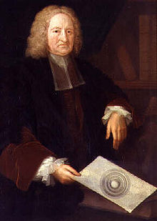
Protecteur : Edmond Halley (1656-1742)
Editeur : Joseph Streater (Londres)
Adversaire : Robert Hooke (1635-1703)
Edmond Halley (1656-1742)

Slide 7
1. Une loi mathématique : la loi de gravitation
Newton propose une interprétation physique et mécanique de l’héliocentrisme. Le système repose sur l’idée que l’univers est constitué de vide mais traversé de forces qui s’exercent à distance sur les astres et les planètes. Cette interprétation repose sur des outils mathématiques (calculs différentiels intégral) et physiques fondés en particulier sur les lois de l’astronome allemand Johannes Kepler (1571-1630) qui avait montré les trajectoires des planètes sont des ellipses et non des cercles. Les mouvements des planètes s’expliquent par l’attraction du soleil et l’intensité de cette attraction est inversement proportionnelle au carré de leur distance au soleil.
Dans les Principia, Newtom démontre de façon mathématique que tous les corps de l’univers sont soumis aux mêmes lois, en, particulier à celle de la gravitation : la loi de la gravitation stipule que tous les corps s’attirent avec une force proportionnelle au produit de leur masse et inversement proportionnelle au carré de la distance qui les sépare.
Si un corps A et un corps B possèdent respectivement une masse mA et une mB et sont séparés par une distance d, alors la valeur F de la force de gravitation qui s'exerce entre eux est:
F de G = mA x mB
d ²

Slide 8
Du mouvement des corps. — Livre Premier.
Section I. — De la méthode des premières et dernières raisons employée dans tout cet ouvrage.
Section II. — De la recherche des forces centripètes.
Section III. — Du mouvement des corps dans les sections coniques excentriques.
Section IV. — De la détermination des orbes elliptiques, paraboliques et hyperboliques, lorsque l’un des foyers est donné.
Section V. — De la détermination des orbites lorsqu’aucun des foyers n’est donné.
Section VI. — De la détermination des mouvements dans des orbes donnés.
(…)
Du Système du Monde — Livre Troisième.
Règles qu’il faut suivre dans l’étude de la physique.
Phénomènes.
Propositions.
Du mouvement des nœuds de la Lune.

Slide 9
2. Une représentation du monde
Newton construit une cosmogonie puisqu’il permet d’expliquer des phénomènes aussi variés que le mouvement des planètes, la trajectoire des comètes, les marées ou l’aplatissement de la terre aux pôles.
Il confère ainsi un sens mécanique aux mouvements de circulations naturelles (les lois sont les mêmes, sur la terre comme au ciel…). La mécanique newtonienne repose sur des conceptions du temps (absolu et linéaire qui rompt avec tradition aristotélicienne) et d’espace (vide et absolu) qui rompent avec les principes aristotéliciens mais conservent une possibilité d’accord avec la religion puisque l’espace est co-extensif avec le divin et préexiste à la création du monde matériel.
Ouvrage de philosophie naturelle (explication des lois de la nature) fondé sur les lois mathématiques.

Slide 10
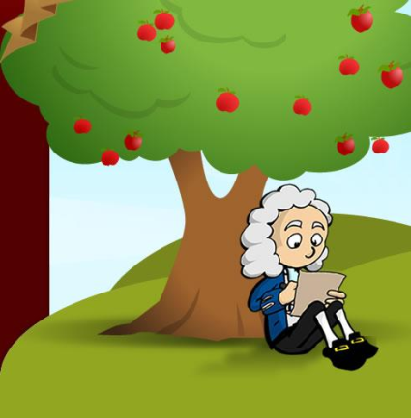
« Définitions »
1ère : La quantité de matière se mesure par la densité et le volume pris ensemble
2e : La quantité de mouvement est le produit de la masse par la vitesse […]
4e : La force imprimée est l’action exercée sur un corps qui a pour effet de changer
son état de repos ou de mouvement rectiligne uniforme
« Scholie générale », Livre III (édition de 1713) : « Cet admirable arrangement du soleil, des planètes et des comètes, ne peut être que l’ouvrage d’un être tout-puissant et intelligent. Et si chaque étoile fixe est le centre d’un système semblable au nôtre, il est certain que, tout en portant l’empreinte d’un même dessein, tout doit être soumis à un seul et même Etre […]. De plus, on voit que celui qui a arrangé cet Univers, a mis les étoiles fixes à une distance immense les unes des autres, de peur que ces globes ne tombassent les uns sur les autres par la force de leur gravité. Cet Etre infini gouverne tout, non comme l’âme du monde, mais comme le seigneur de toutes choses [..] ».
Cf. Michel Blay. Présentation du fascicule 1987/3-4 : « Les Principia de Newton. Questions et Commentaires ». Revue d'histoire des sciences, tome 40, n°3-4, 1987.

Slide 11
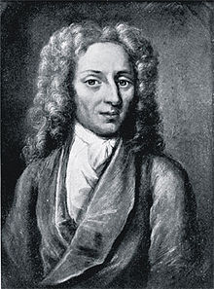
3. « Obscurités » et corrections
N. Fatio de Duillier, Londres à Christiaan Huygens, La Haye, 29 Avril 1692
« De temps en temps ma paresse ou d'autres Études interrompent considérablement mon application aux Mathématiques. Mais je n'y reviens point après mes égarements que je ne sente redoubler mon envie d'imprimer le livre de Mr Newton. La raison en est peut-être que dans ce premier feu je surmonte ordinairement quelques-unes des plus grandes difficultés qui se trouvent dans ce livre: ce qui me fait croire que je l'entendrai parfaitement après y avoir déjà donné tout le temps nécessaire je n'aurais plus besoin que de consulter l'Auteur sur 20 passages au plus. Mais quoi que j'y [aye] perdu bien du temps il y a du plaisir néanmoins d'étudier un livre qui laisse beaucoup à trouver avant qu'on ne puisse l'entendre. Or je ne conte pas que j'entende ce que je n'ai pas parfaitement compris et dont je n'aie pas saisi toute l'évidence. Les Traités entiers que j'ai étudiez à fonds ne sont encore que les 5 premières Sections, la neuvième, et le Traité des Comètes. Ailleurs je n'ai étudié à fonds que quelques propositions par ci par là.
Et nous pourrions nous rendre conte l'un à l'autre des difficultés que nous aurions rencontrées et nous faciliter réciproquement l'étude d'un livre qui est assurément fort excellent mais en même temps fort obscur. Je suis avec beaucoup de respect Mr. Votre &c à Londres ce 29 Avril 1692 ».

Slide 12
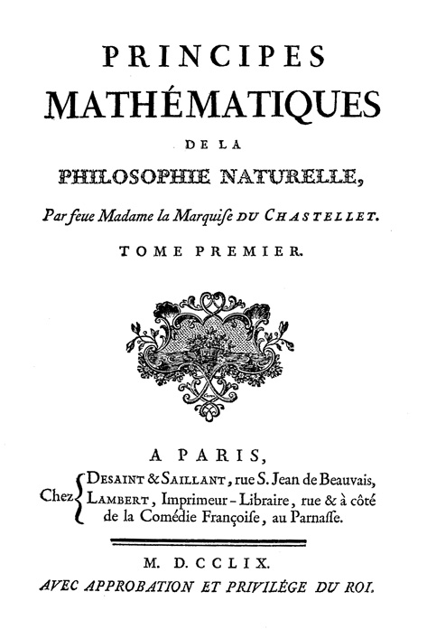
Un ouvrage qui ne cesse d’être retravaillé…
Philosophiae naturalis principia mathématica Londres, 1687 [1713-1726] [trad. angl. En 1729 par Andrew Motte]
Thomas Le Sueur & François Jacquier, Isaaci Newtoni philosophiæ naturalis principia mathematica, perpetuis commentariis illustrata (3 vol. in-4, Genève, 1739-42).
Trad. fr. par Émilie du Châtelet en 1756 : Principes mathématiques de la philosophie naturelle.

Slide 13
Partie II - Conditions de possibilité. Les acteurs invisibles
Empire et savoir global : Simon Schaffer, « Newton à la plage : l’ordre de l’information dans les Principia mathematica », La fabrique des sciences modernes, Paris, Seuil, 2014, chapitre 1

Slide 14
1. Réseaux scientifiques, politiques et économiques.
Universités de Cambridge et d’Oxford et leurs professeurs (Roger Cotes (1682-1716))
Royal Society
Guillaume III d’Orange (1650-1702)
Parlement
Monnaie royale (1696)
Compagnie royale d’Afrique et Compagnie des mers du Sud (1711)
Board of Longitudes (1714)

Slide 15
Conditions politiques et financières d’une réputation scientifique
Carrière et fortune : Margaret Jacob, The Newtonians and the British Revolution, Ithaca, Cornell University Press, 1976.
1669 - Professeur : 100£
1696 – Directeur de la Monnaie : 400£
1700 – Maître de la Monnaie : 500£
1711 : investissement de 10000£ dans la Compagnie des mers du Sud
revenus moyens de entre 1713-1715 : 2250£ ;
1727 : inventaire après décès: 32 000£ soit (selon Fontenelle) 700 000 livres.

Slide 16
2. Newton et le nouveau régime expérimental
Fabricant d’instrument (télescope en 1672). Dans son Optick or A Treatise of the Reflections, Refractions, Inflections and Colour of Lights (1704), il démontre que la lumière blanche est formée de plusieurs couleurs et déclare qu'elle est composée de particules ou de corpuscules. John Locke et le sensualisme.
Le nouveau discours de l’expérience : de la crédibilité du témoin (Boyle) à la fiabilité de l’instrument.
Christian Licoppe, La formation de la pratique scientifique. Le discours de l’expérience en France et en Angleterre (1630-1820), La Découverte, 1996.

Slide 17
Science expérimentale et marché des techniques et des inventions
Londres et le marché des instruments scientifiques
Joseph Drury, Novel Machines: Technology and Narrative Form in Elightenment Britain, Oxford, 2017.
Jeffrey R. Wigelsworth, Selling Science in the Age of Newton. Advertising and the Commoditization of Knowledge, Ashgate, 2010
Larry Stewart, The Rise of Public Science : Rhetoric, Technology and Natural Philosophy in Newtonian Britain (1660-1750), Cambridge, Cambridge University Press, 1992.
Sociabilités (Coffee Houses) et essor des périodiques
Liliane Hilaire-Pérez, L’invention technique au siècle des Lumières, Albin Michel, « L’évolution de l’humanité », 2000, chapitre 3.
)

Slide 18
3. Newton et les « bricoleurs ». Newton et le monde des artisans et fabricants.

Slide 19
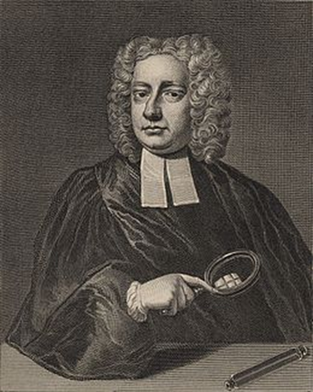
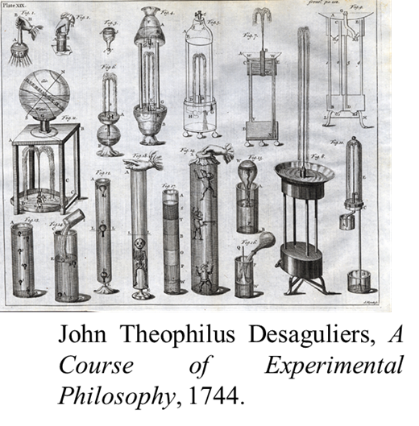
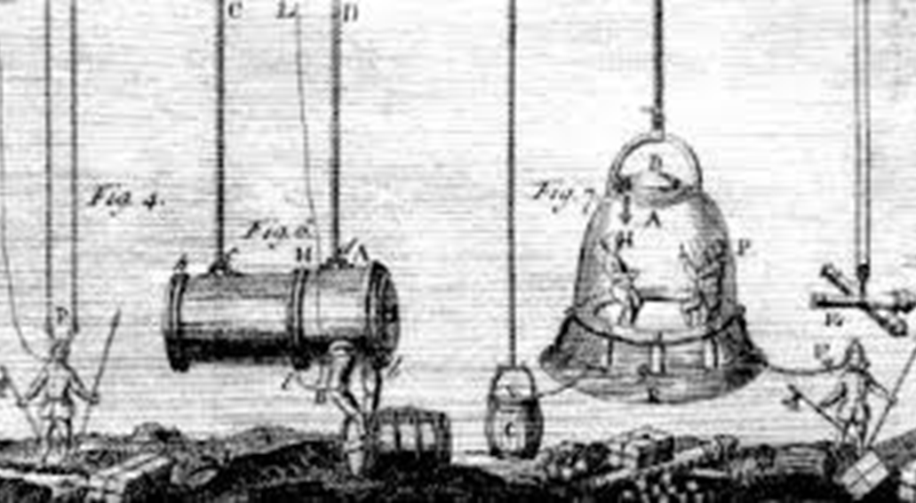
Newton et la French Connexion : Jean Théophile Desaguliers (1683-1744).
Pierre Boutin, Jean-Théophile Desaguliers, un huguenot, philosophe et juriste en politique…, Paris, Honoré Champion, 1999

Slide 20
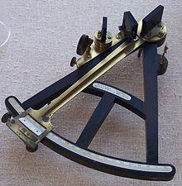
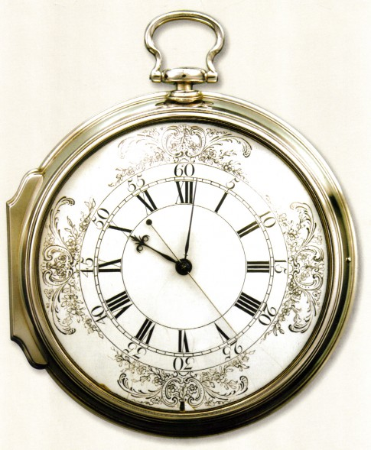
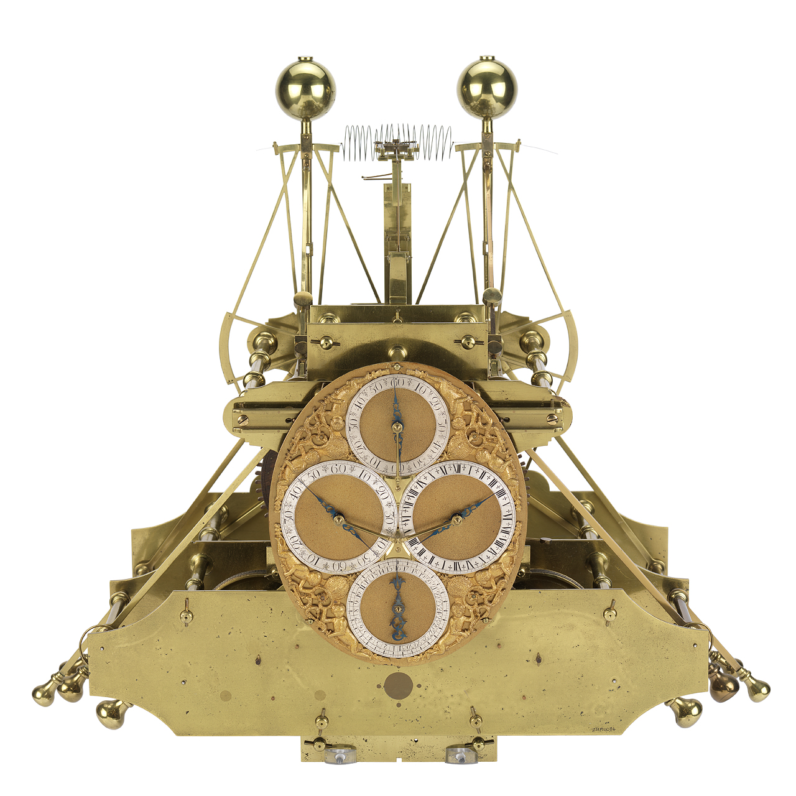
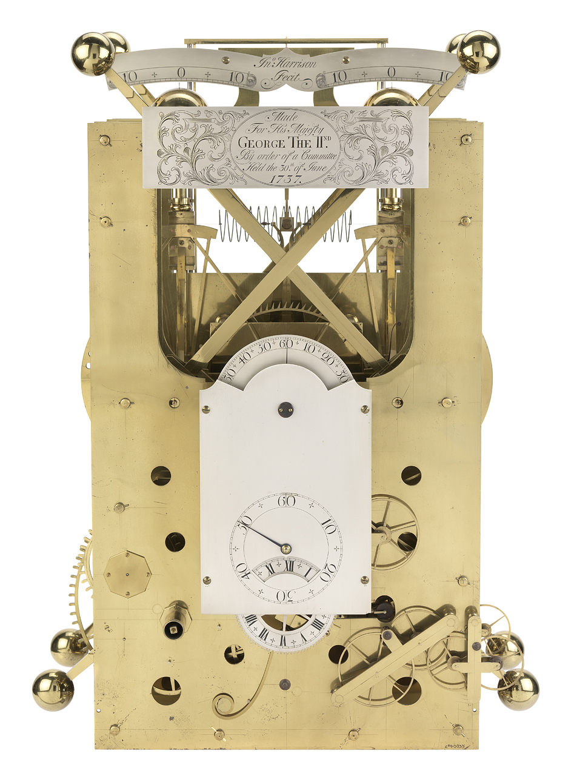
Mesures marines
L’octant ou quadrant de John Hadley (1882-1744)
Les chronomètres de John Harrison

Slide 21
De l’électricité aux lumières
Opérateurs et « mains » : de la gravitation à la « vertu électrique »
Simon Schaffer, La Fabrique des sciences modernes, Paris, Seuil, 2015, p. 171-215.
Francis Hauksbee (1660-1713)
Stephen Gray (1666-1736)
Pieter Van Musschenbroeck (1691-1761) – bouteille de Leyde (1745)

Slide 22
Partie III - « Provincialisation » de Newton Les laboratoires européens des newtonismes

Slide 23
Partisans et adversaires
La polémique avec Gottfried Wilhelm Leibniz (1646-1716)

Slide 24
1. Les Provinces Unies : l’université de LEYDE
Willem Jacob’s Gravesande (1688-1742)
Pieter Van Musschenbroeck (1691-1761) – bouteille de Leyde (1745)
« Je veux vous communiquer une expérience nouvelle mais terrible, et que je ne vous conseille pas de tenter vous-même. Je faisais quelques recherche sur la force de l'électricité. Dans ce but, j'avais suspendu à deux fils de soie bleue (toujours de la soie bleue) un canon de fer, qui par communication recevait l'électricité d'un globe de verre qu'on faisait tourner rapidement sur son axe, pendant qu'on le frottait en y appliquant les mains. À l'autre extrémité pendait librement un fil de laiton dont le bout était plongé dans un vase de verre rond, en partie plein d'eau, que je tenais dans ma mains droite ; avec l'autre main, j'essayais de tirer des étincelles du canon de fer électrisé. Tout à coup ma main droite fut frappée avec tant de violence, que j'eus tout le corps ébranlé comme d'un coup de foudre. », Extrait d’une lettre adressée à Réaumur par Pieter van Musschenbroek en janvier 1746.
Journal littéraire de La Haye
Willem Frijhoff, « Pesanteur ou renouveau ? Les universités des Provinces-Unies et leur recrutement au XVIIIe siècle » ; dans François Cadilhon et alii (dir.), Universités et institutions universitaires européennes au XVIIIe siècle. Entre modernisation et tradition, Talence, Presses universitaires de Bordeaux, 1999.

Slide 25
2. La France des Lumières

Slide 26
2.1. Controverses
1. Contre la loi de la gravitation. En France, défense des Les tourbillons de René Descartes
Christan Huygens (1629-1695) - Discours de la cause de la pesanteur (publié à Leyde en 1690).
Philippe Villemot (1651-1713), Système nouveau ou Nouvelle explication du mouvement des planètes (Lyon, 1707)
Nicolas de Malebranche (1642-1715)
Bernard de Fontenelle (1657-1757) – Entretiens sur la pluralité des mondes, Paris, 1686..

Slide 27
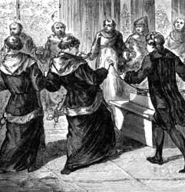
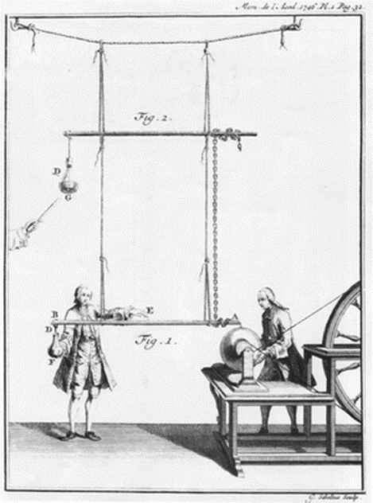
2.1 Les circuits de l’expérience
Les spectacles électrique
Charles-François Dufay (1698-1739)
L’abbé Jean-Antoine Nollet (1700-1770)
Revenus de Nollet
Pensions | Droits d’auteur
- abbaye de Loors : 1000 (1746) | Leçons de physique expérimentale (1743-1748, 6 vol.) - 8000
- évêché de Metz : 4000 | Essai sur l’électricité des corps (1746)
- précepteur des enfants royaux : 1000 livres | Lettre sur l’électricité (1753-1760)
- Cours à La Fère : 2000 | Arts des expériences ou Avis aux amateurs de physique (1770) : 15000
- Cours à Mézières : 2400
- Collège de Navarre : 1200
- Académie : 1500 (1757)
)
Jean Torlais, L’abbé Nollet, 1700-1770 et la physique expérimentale au XVIIIe siècle, Paris, Palais de la découverte, 1959.

Slide 28
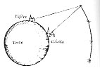
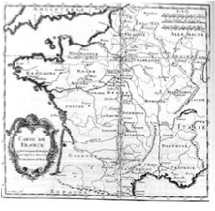
2-2 La science « utile ». Astronomie, cartographie, voyages. Les entreprises d’Etat
Carte géodésique et la mobilisation du Roi Louis XV.
Jean Dominique Cassini I (1625-1712)
Jacques Cassini II (1677-1756)
Ministre de la Marine Maurepas
Expéditions maritimes : Pérou (1735-1743) – Laponie (1736-1737)
Charles-Marie de la Condamine (1701-1774)
Pierre-Louis Moreau de Maupertuis (1698-1759)
René-Antoine Ferchault de Réaumur (1683-1757)
Anders Celcius (1701-1744)
Alexis-Claude Clairaut (1713-1765)
Mary Terral, The Man Who Flattened the Earth : Maupertuis and the Sciences of the Enlightenment, Chicago, University of Chicago Press, 2003

Slide 29
« Un Français qui arrive à Londres trouve les choses bien changées en philosophie comme dans tout le reste. Il a laissé le monde plein, il le trouve vide. À Paris on voit l’univers composé de tourbillons de matière subtile ; à Londres on ne voit rien de cela. Chez nous c’est la pression de la lune qui cause le flux de la mer ; chez les Anglais c’est la mer qui gravite vers la lune ; de façon que quand vous croyez que la lune devrait nous donner marée haute, ces messieurs croient qu’on doit avoir marée basse ; ce qui malheureusement ne peut se vérifier, car il aurait fallu, pour s’en éclaircir, examiner la lune et les marées au premier instant de la création ».
Voltaire, Lettres philosophiques, « Lettre XV, Sur Descartes et Newton », Œuvres complètes de Voltaire, Paris, Baudouin, 1827, t. XXXV, p. 112-117.
2.3. Lunéville et le newtonisme mondain
Emilie du Châtelet (1706-1749) – château de Cirey-sur-Blaise
Château de Lunéville – Philippe Vayringe
Voltaire – Lettres philosophiques (1734) ; Eléments de la philosophie de
Newton (1738) ; Métaphysique de Newton (1740)
François de Gandt (dir.), Cirey dans la vie intellectuelle. La réception de Newton en France, Oxford, Voltaire Foundation, 2001 ; Judith P. ZInsser & Julie Candler Hayes (ed.), Emilie du Châtelet: rewriting Enlightenment philosophy and science, Oxford, Voltaire Foundation, 2006.

Slide 30
3. Newton et l’Italie
1/ Les circulations méditerranéennes
2/ Le pôle romain :
L'Instituto delle Scienze (1712) Luigi Ferdinando Marsili (1658-1730)
Prospero Lambertini (Benoit XIV) (1675-1758)
François Jacquier (1711-1788), Thomas Le Sueur, Isaaci Newtoni philosophiæ naturalis principia mathematica, perpetuis commentariis illustrata, 3 vol., Genève, 1739-42.
Francesco Algarotti (1712-1764), Newtonisme pour les dames ou Entretiens sur la lumière, sur les couleurs et sur l’attraction (1737)
3/ Florence
Guido Grandi (1671-1742) : professeur à l’Université de Florence ; membre de la Royal Society
Horace Mann (1706-1786) : diplomate britannique en place à Florence
Marco Bianchini, Bonheur public et méthode géométrique. Enquête sur les économistes italiens (1711-1803), Paris, INED, 2002 ; Paolo Casini, « Les débuts du newtonisme en Italie (1700-1740) », Dix-huitième siècle, 1978, volume 10, p. 85-100 ; Francesco Beretta. « Universités, science, censure en Italie (16e-18e siècles). Les Universités à l’époque moderne », Paris, PUPS, 2013, p. 237-264.

Slide 31
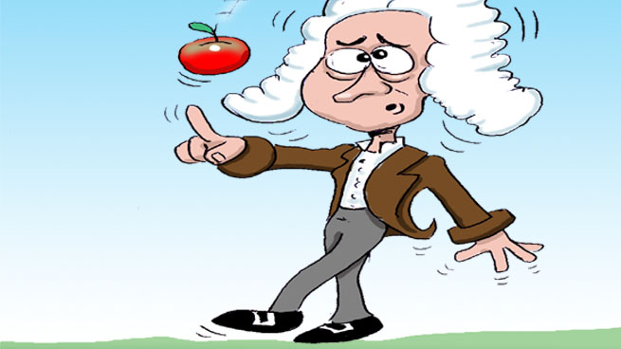
Conclusion
Les anti-newtoniens. Tout au long du XVIIIe siècle, Newton reste contesté. Cette contestation s’exacerbe dans les années 1780.
Jean-Paul Marat (1743-1793)
Robert Darnton, La fin des Lumières, Perrin, 1983.
Jeremy L Caradonna ., « Prendre part au siècle des Lumières Le concours académique et la culture intellectuelle au XVIIIe siècle », Annales. Histoire, Sciences Sociales, 3/2009 (64e année), p. 633-662.

